Slide 1






第9章 社会网络分析基础
Introduction to Social Network Analysis
20XX-XX-XX

Slide 2

目录
content
01 基本概念
02 网络性质
Basic Concepts
Nature of network
03 社区挖掘与聚类分析（社会网络）
Community mining and cluster analysis

Slide 3

01 基本概念
Basic Concepts

Slide 4
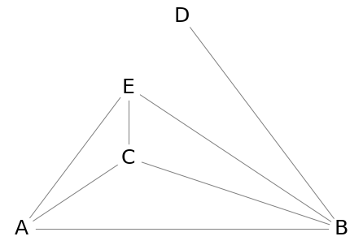
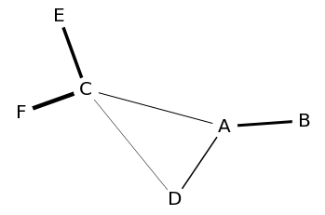
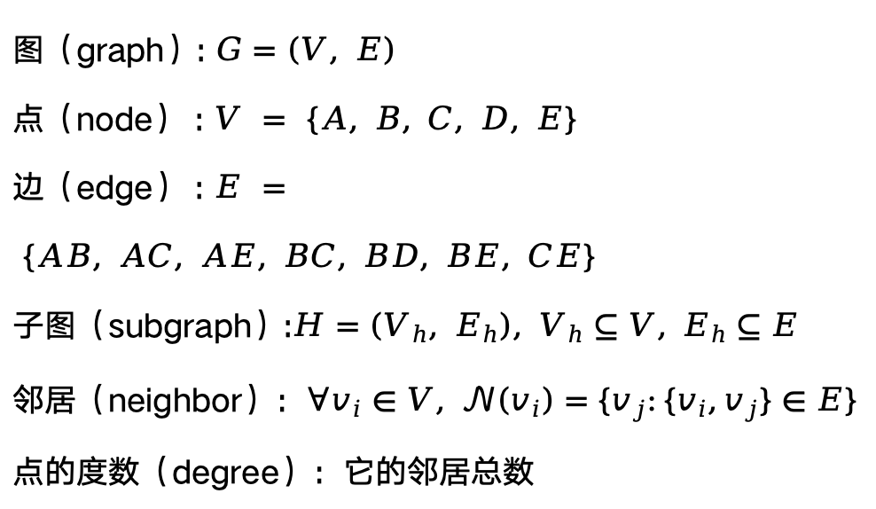
图的基本构成
简单图
图（graph）: $G=\left(V, E\right)$
点（node） : $V = \{A, B, C, D, E\}$
边（edge） : $E = \{AB, AC, AE, BC, BD, BE, CE\}$
子图（subgraph）:$H=\left(V_{h}, E_{h}\right), V_{h}⊆V, E_{h}⊆E$
邻居（neighbor）：$∀v_{i}∈V, 𝒩\left(v_{i}\right)=\{v_{j}:\{v_{i},v_{j}\}∈E\}$
点的度数（degree）：它的邻居总数
加权图

Slide 5
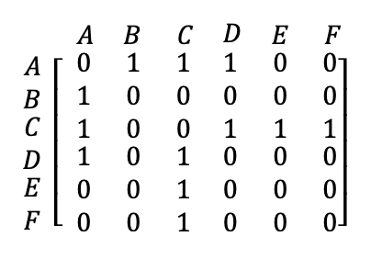
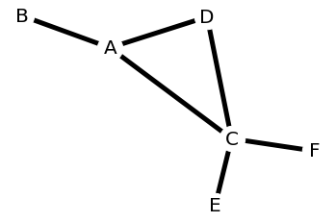
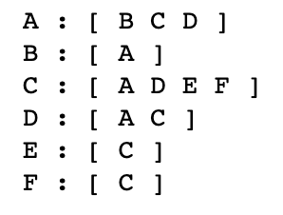
图的基本构成
邻接矩阵
邻接列表

Slide 6
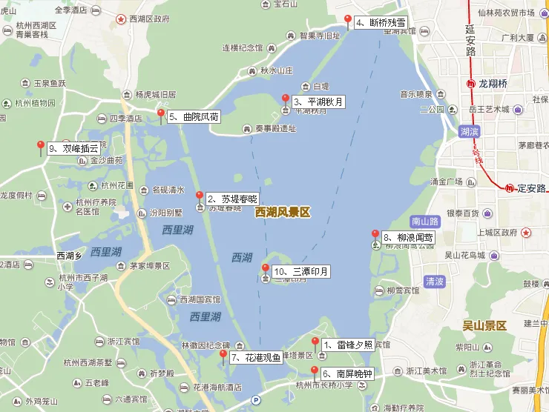
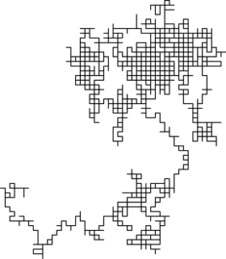
图的基本构成
游走（Walk）: 一个有限或无限的边的序列
路径（Path）：没有重复点边的游走
环（Circle）：只有起点和终点重合的游走
随机游走（Random Walk）
Notes:
图源 https://zhuanlan.zhihu.com/p/366817603 ; Wikipedia (https://en.wikipedia.org/wiki/Random_walk)

Slide 7
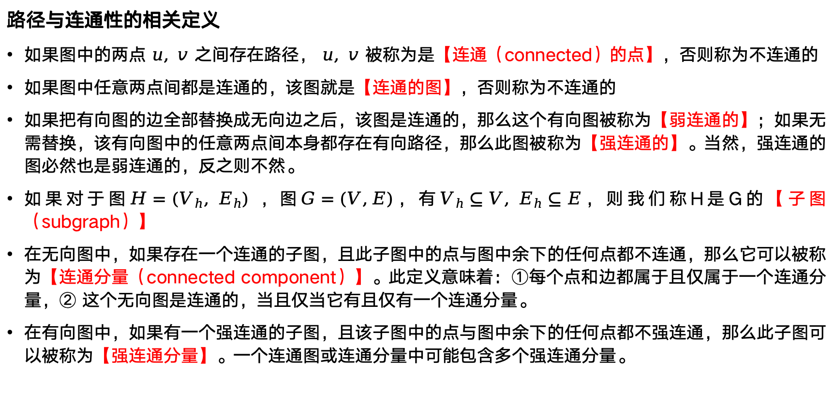
图的基本构成
路径与连通性的相关定义
如果图中的两点 $u, v$之间存在路径， $u, v$ 被称为是【连通（connected）的点】，否则称为不连通的
如果图中任意两点间都是连通的，该图就是【连通的图】，否则称为不连通的
如果把有向图的边全部替换成无向边之后，该图是连通的，那么这个有向图被称为【弱连通的】；如果无需替换，该有向图中的任意两点间本身都存在有向路径，那么此图被称为【强连通的】。当然，强连通的图必然也是弱连通的，反之则不然。
如果对于图$H=(V_{h}, E_{h})$ , 图$G=(V,E)$，有$V_{h}⊆V, E_{h}⊆E$，则我们称H是G的【子图（subgraph）】
在无向图中，如果存在一个连通的子图，且此子图中的点与图中余下的任何点都不连通，那么它可以被称为【连通分量（connected component）】。此定义意味着：①每个点和边都属于且仅属于一个连通分量，② 这个无向图是连通的，当且仅当它有且仅有一个连通分量。
在有向图中，如果有一个强连通的子图，且该子图中的点与图中余下的任何点都不强连通，那么此子图可以被称为【强连通分量】。一个连通图或连通分量中可能包含多个强连通分量。

Slide 8
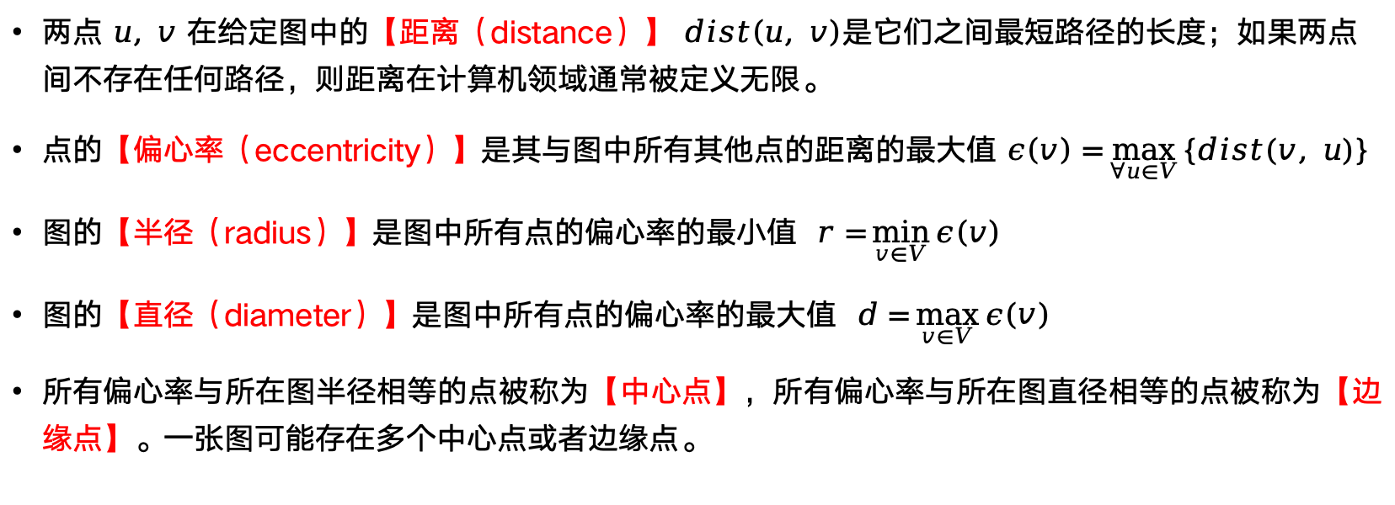
图的基本构成
两点 $u, v$ 在给定图中的【距离（distance）】 $dist\left(u, v\right)$是它们之间最短路径的长度；如果两点间不存在任何路径，则距离在计算机领域通常被定义无限。
点的【偏心率（eccentricity）】是其与图中所有其他点的距离的最大值 $ε\left(v\right)=\max_{∀u∈V}{\{dist(v, u)\}}$
图的【半径（radius）】是图中所有点的偏心率的最小值 $r=\min_{v∈V}{ε\left(v\right)}$
图的【直径（diameter）】是图中所有点的偏心率的最大值 $d=\max_{v∈V}{ε\left(v\right)}$
所有偏心率与所在图半径相等的点被称为【中心点】，所有偏心率与所在图直径相等的点被称为【边缘点】。一张图可能存在多个中心点或者边缘点。

Slide 9
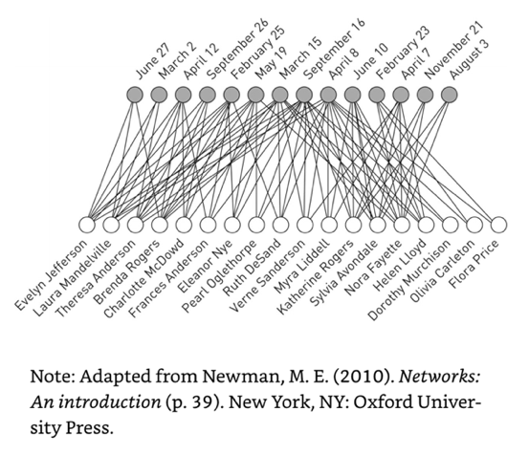
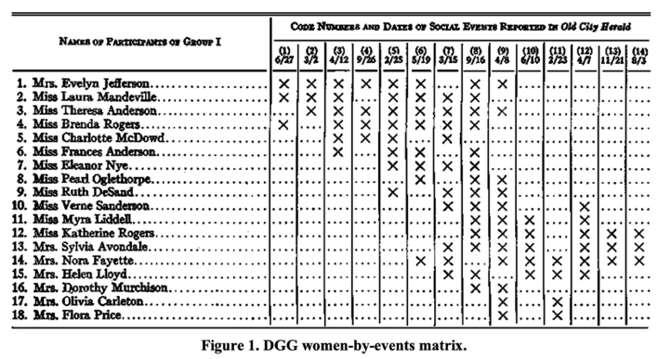
图的基本构成
二模（Two-mode）图
代表不同活动的日期
代表不同活动的日期
参与活动者
参与活动者

Slide 10
02 网络性质
Nature of network

Slide 11
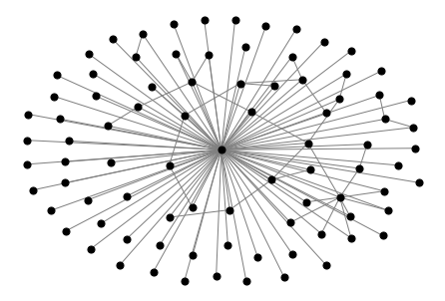
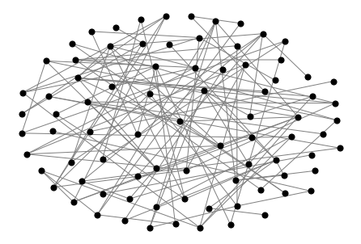
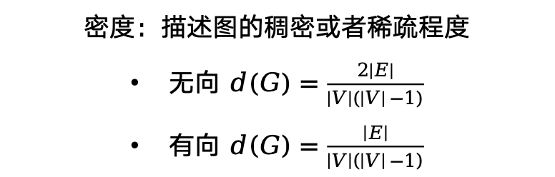
网络性质
密度：描述图的稠密或者稀疏程度
无向 $d\left(G\right)=\frac{2\left|E\right|}{\left|V\right|\left(\left|V\right|−1\right)}$
有向 $d\left(G\right)=\frac{\left|E\right|}{\left|V\right|\left(\left|V\right|−1\right)}$
密度相同
不代表图的结构相似
自我中心（Ego-Centered Network）网络 vs. 随机标度（Erdos-Renyi）网络

Slide 12
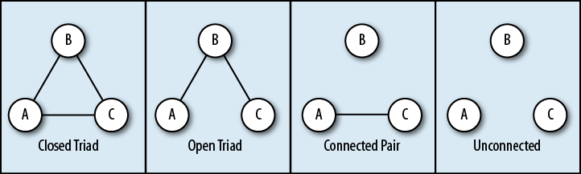
网络性质
全局集聚系数（global clustering coefficient）：
整个图中所有闭合三元组的总数除以图中所有开合或闭合的三元组总数
入侵者？
黏合者？
中立者？
统治者？
渔翁？
闭合三元组
开放三元组

Slide 13
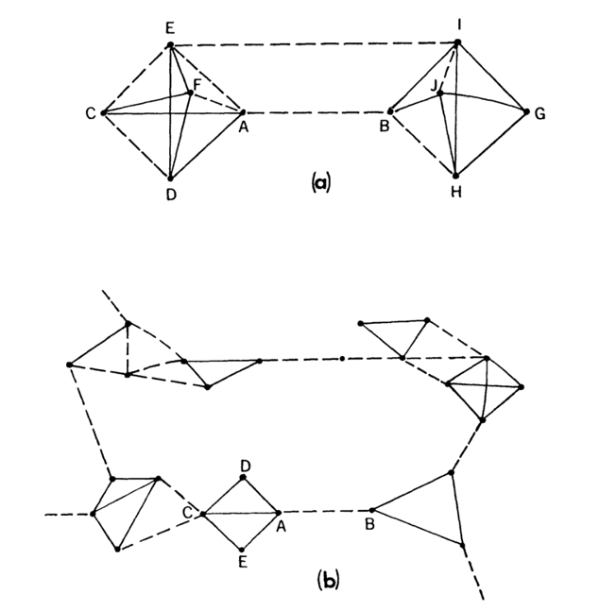
网络性质
格兰诺维特（Mark Granovetter）
强边所连接的两点通常是极为相似的：正是因为他们性格或者生活处境之相似，他们才会产生紧密的联系。然而这样的强边会导致彼此信息的重复，只有弱边才能成为“桥梁”，连接不同的群体，带来新的信息。因此，想要摧毁一个社交网络的信息通路，需要的不是摧毁强边，而是移除这些作为桥梁的弱边，使得各个集群被孤立起来。
伯特（ Burt）
占据更多结构洞位置的行动者，更能够斡旋于不同的社群之间，利用其中的信息差，取得更大的资源和权力。

Slide 14
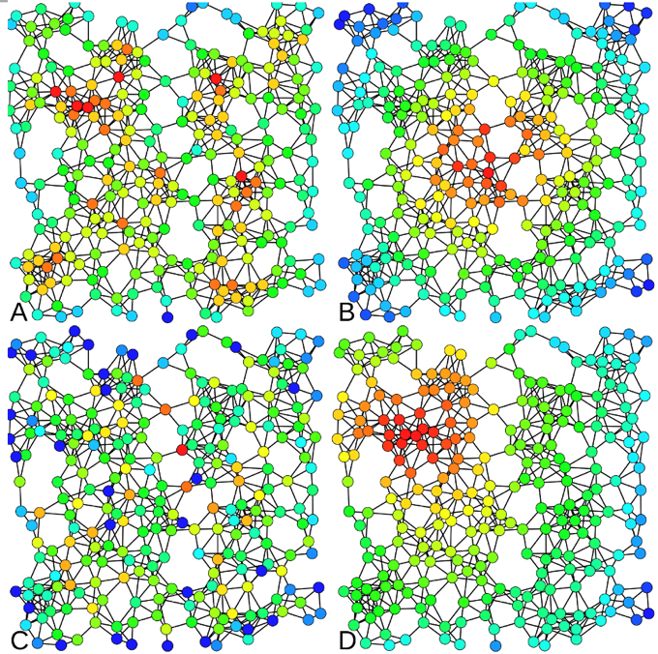
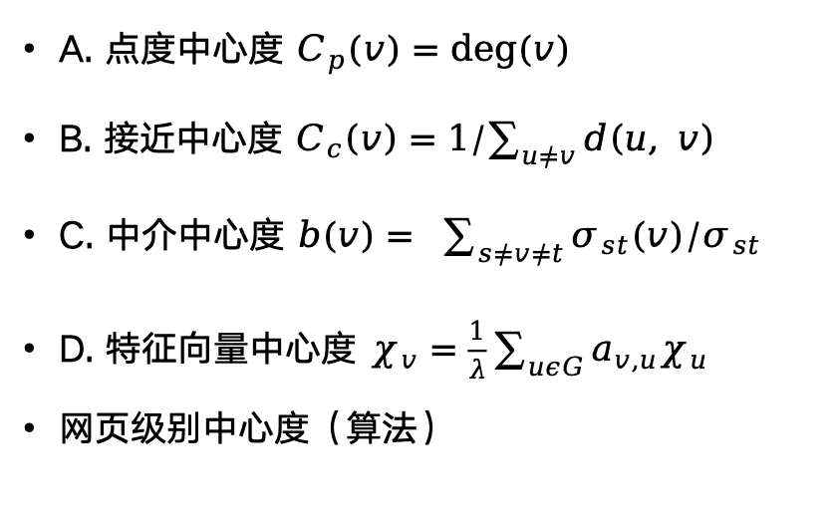
网络性质
A. 点度中心度 $C_{p}(v)=deg⁡(v)$
B. 接近中心度 $C_{c}\left(v\right)=1/\sum_{u≠v}{d\left(u, v\right) }$
C. 中介中心度 $b\left(v\right)= \sum_{s≠v≠t}{σ_{st}(v)/σ_{st}}$
D. 特征向量中心度 $χ_{v}=\frac{1}{λ}\sum_{uεG}{a_{v,u}χ_{u}}$
网页级别中心度（算法）

Slide 15
03 社区挖掘与聚类分析
（社会网络）
Community mining and cluster analysis

Slide 16
常见的社区挖掘算法
 | Python | Python Package | R
Louvain | community | python-louvain | cluster_louvain
Fast Greedy | greedy_modularity_communities | networkx | cluster_fast_greedy
Edge Betweenness | girvan_newman | networkx | cluster_edge_betweenness
Walktrap | algorithms.walktrap | cdlib | cluster_walktrap
InfoMap | Infomap | infomap | cluster_infomap
Label Propagation | label_propagation | networkx | cluster_label_prop
k-clique | kclique.k_clique_communities | networkx | cpAlgorithm

Slide 17
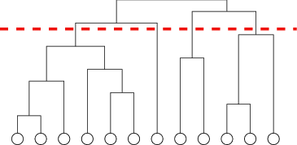
社区挖掘与聚类分析
选择社区挖掘算法的考量
对研究目标来说，社区能否重叠，即一个点能否同时属于多个社区
计算时间（算法复杂度）
结果是否与现实要研究的对象适切
结果的可重复性

Slide 18


谢谢！
说明：本课件内容来自《计算社会科学导论》（清华大学出版社） ，作为该教材的配套材料，供读者使用，任何人不得用于商业目的。
更多素材，请访问社计师网站：ai.baidu.org.cn
项目统筹：吕鹏（中国社会科学院大学）、范晓光（浙江大学）、陈忱（浙江工业大学）、李轩涯（百度校园合作部）、计湘婷（百度校园合作部）、周旅军（中华女子学院）
本章参与撰写人员：梁晨（麻省理工大学）

